Slide 1

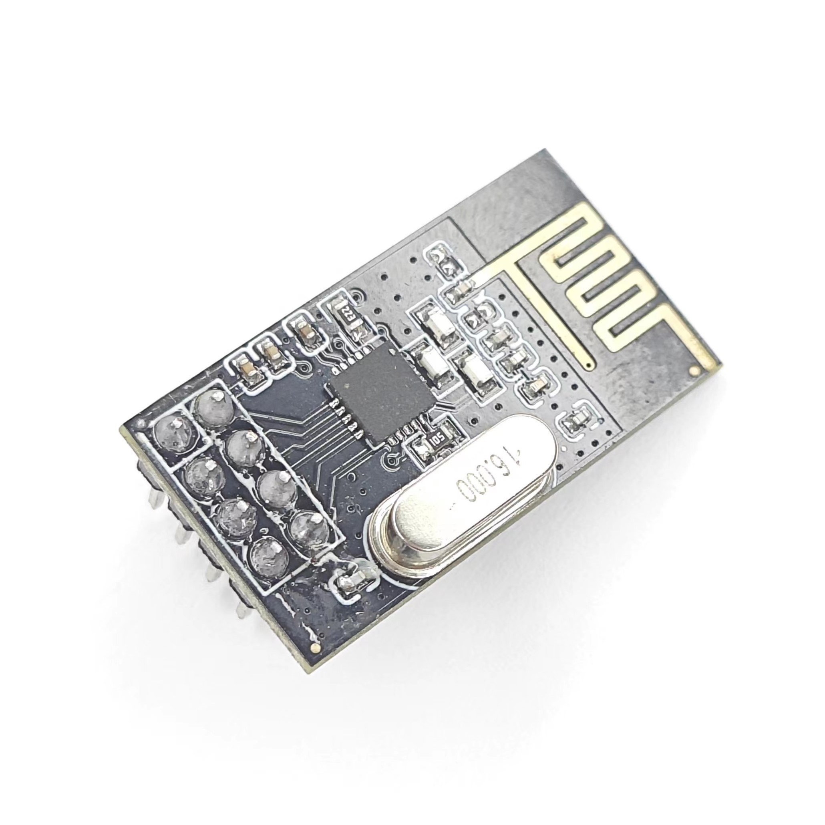
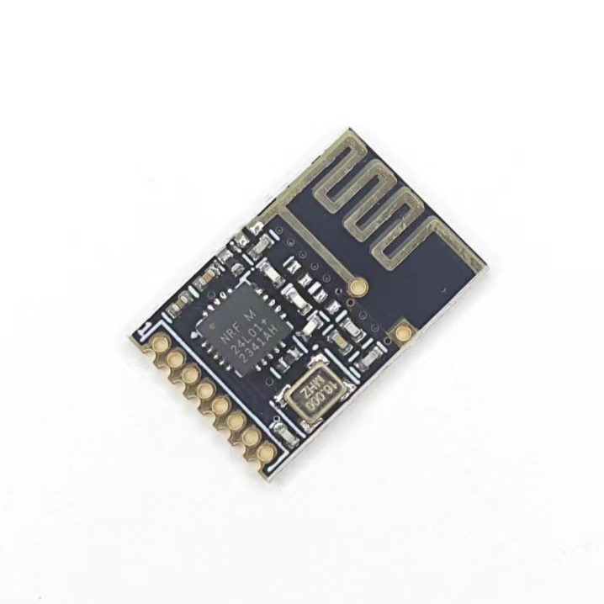
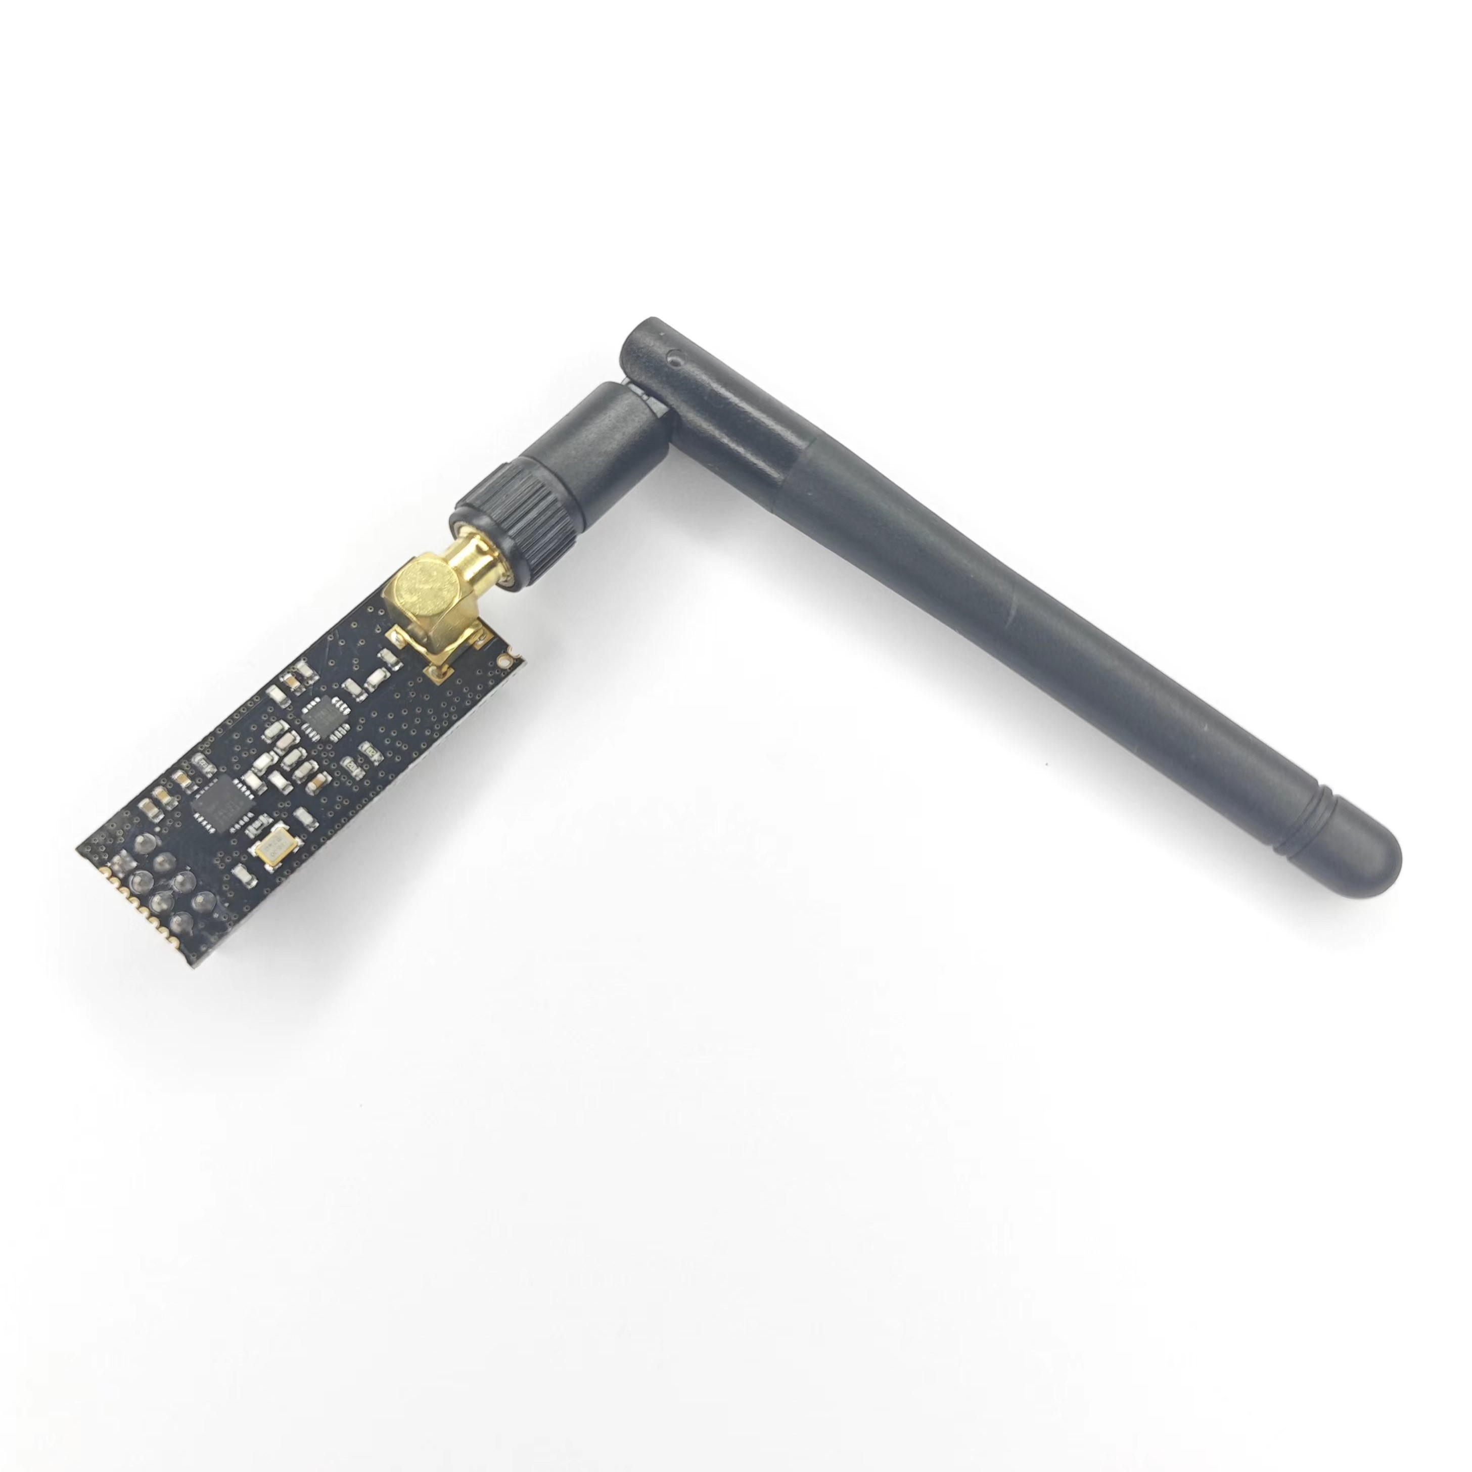
NRF24L01无线通信模块
适用器件：
NRF24L01+模块
NRF24L01模块
Si24R1模块

Slide 2
相关链接
资料下载：
https://jiangxiekeji.com/download.html
程序介绍：
https://jiangxiekeji.com/tutorial/nrf24l01.html
我们的淘宝店：
https://jiangxiekeji.taobao.com

Slide 3
NRF24L01简介
NRF24L01是Nordic Semiconductor公司开发的一款单芯片2.4GHz无线收发器
可配置工作频率：2.400GHz~2.525GHz（2.400~2.4835GHz为全球ISM频段）
可配置数据传输速率：250kbps（仅+版本支持），1Mbps，2Mbps
可配置3~5字节地址宽度，1~32字节有效载荷宽度
可配置发射功率：0dBm，-6dBm，-12dBm，-18dBm
1个发送通道，6个接收通道，支持一对多通信
Enhanced ShockBurst™，自动数据包组装和定时，自动应答，自动重传
其他高级功能：动态包长，应答附加载荷，动态应答

Slide 4
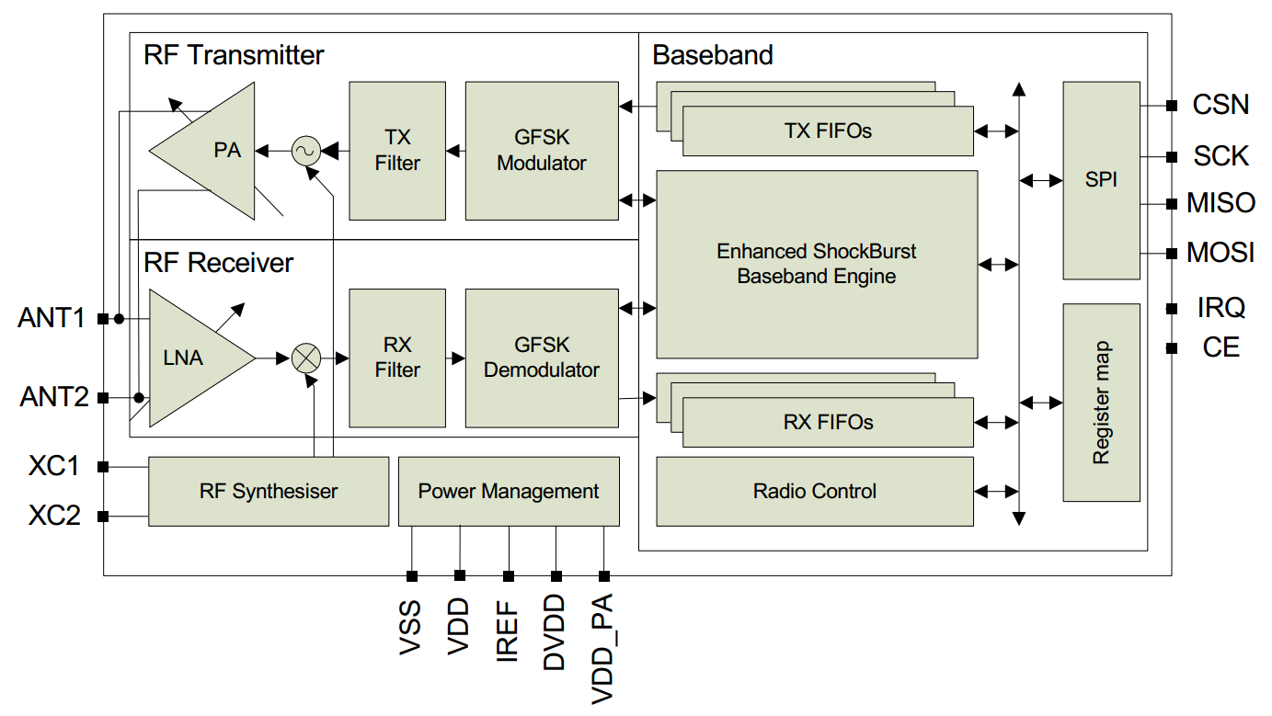
NRF24L01框图

Slide 5
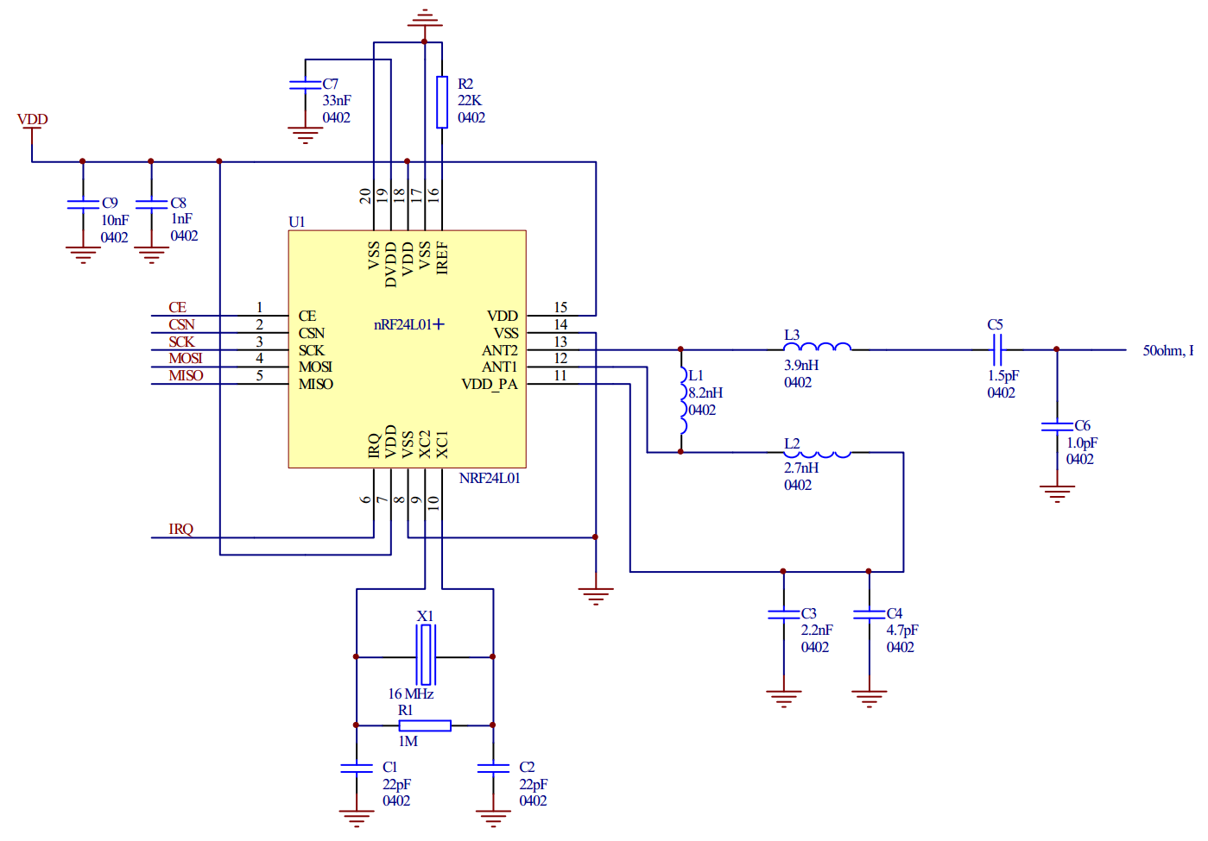
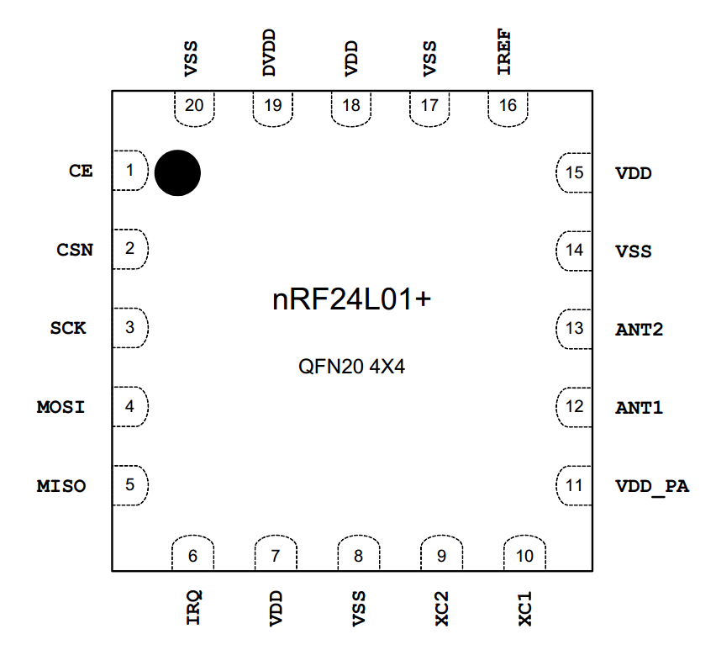
硬件电路

Slide 6
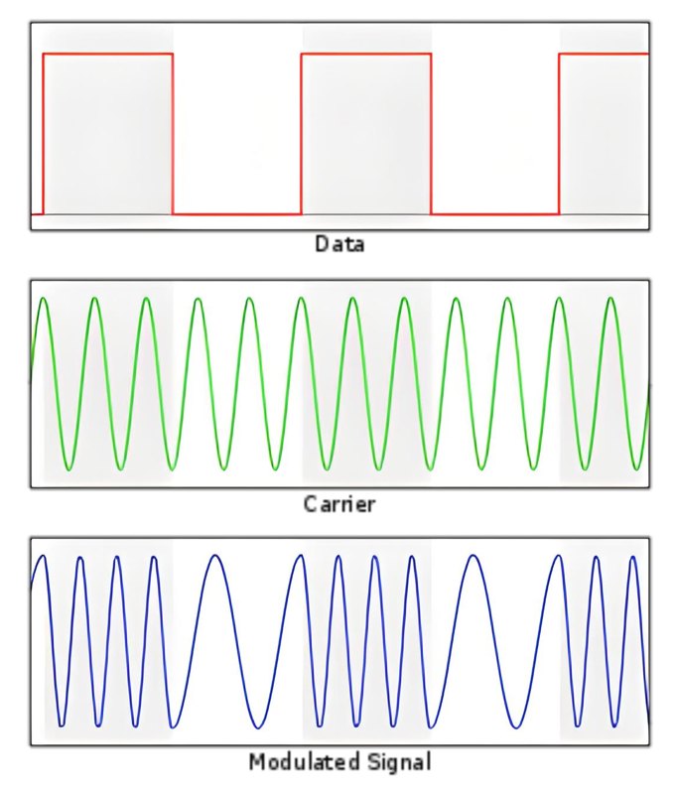
主要工作流程
SPI写入
SPI读取
发送地址
发送数据
接收数据
拆解数据包
比对接收地址
接收地址
组装数据包
1010101011000011……
1010101011000011……
GFSK调制
GFSK解调
天线
天线

Slide 7
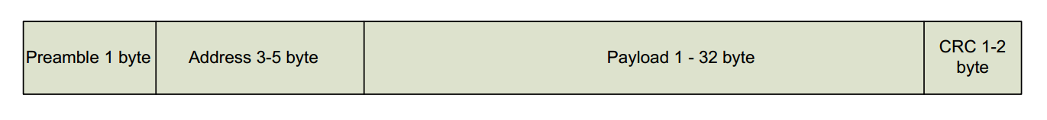
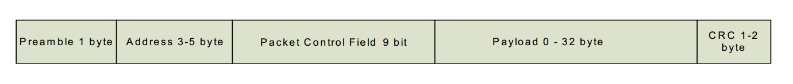
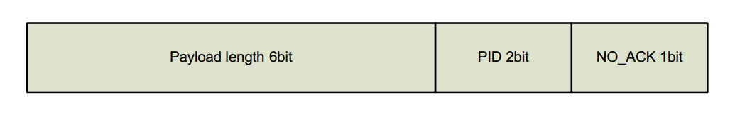
数据包格式
ShockBurst数据包（旧版）
Enhanced ShockBurst数据包

Slide 8
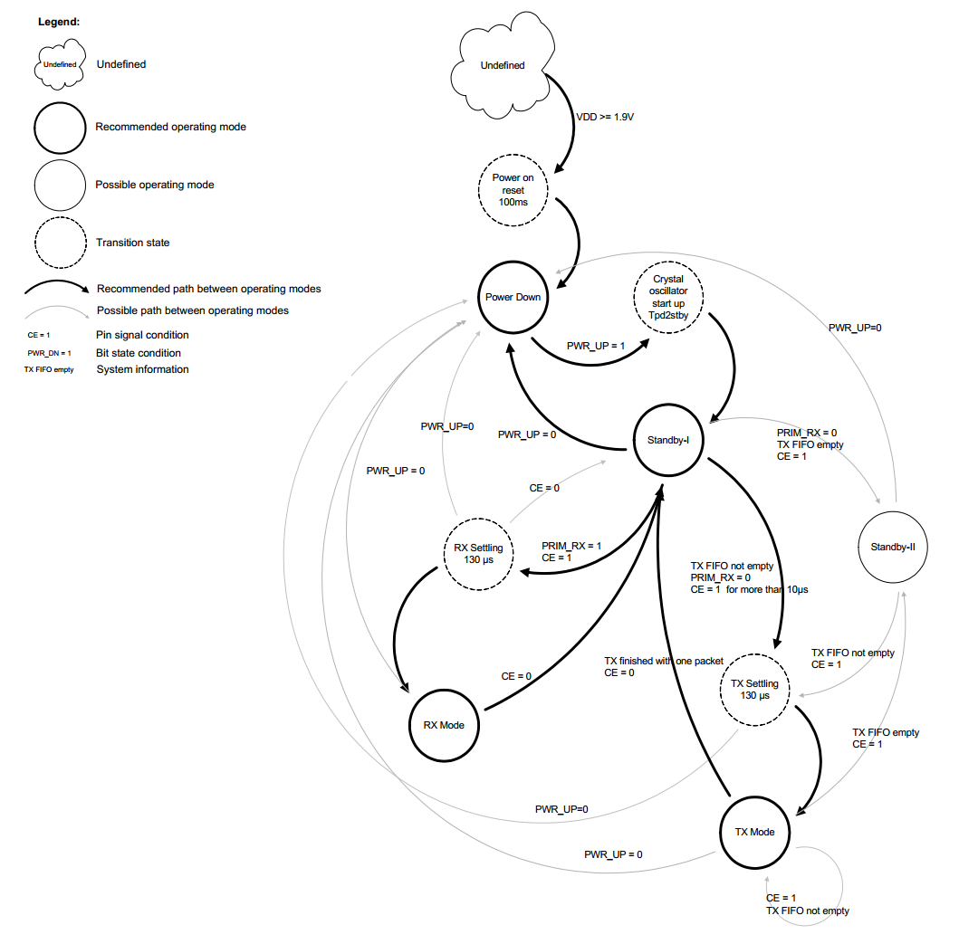
状态转移图

Slide 9
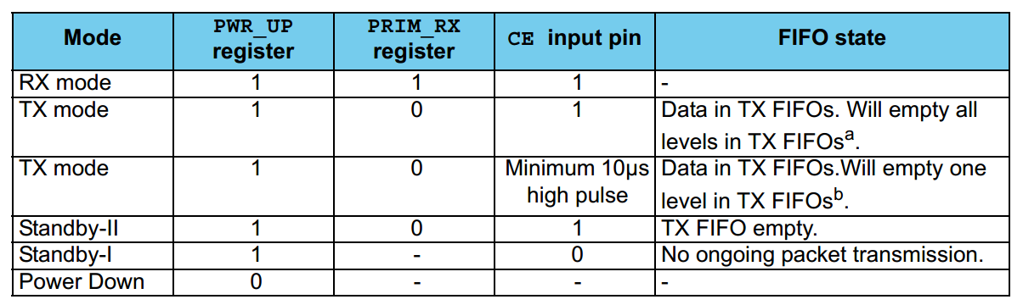
模式控制
掉电模式： PWR_UP = 0
待机模式I： PWR_UP = 1，CE = 0
接收模式： PWR_UP = 1，CE = 1，PRIM_RX = 1
发送模式： PWR_UP = 1，CE = 1，PRIM_RX = 0
待机模式II：PWR_UP = 1，CE = 1，PRIM_RX = 0，发送FIFO空

Slide 10
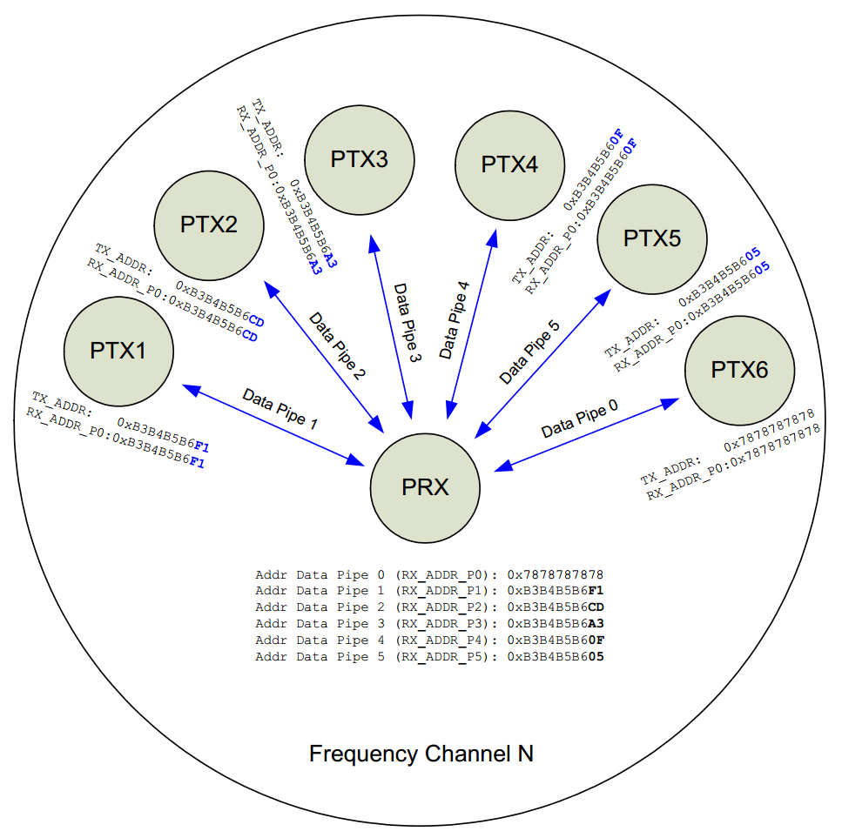
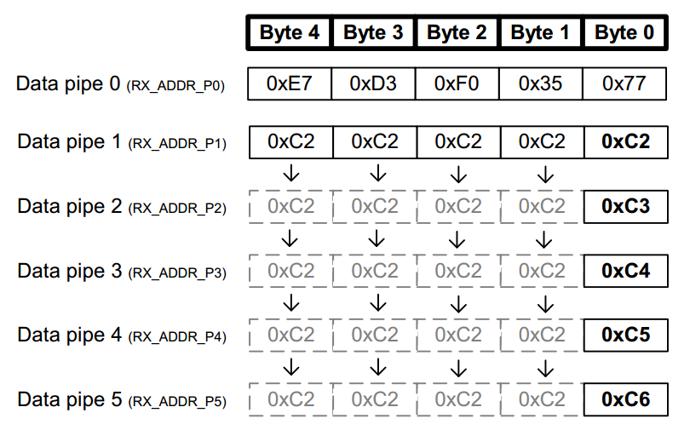
一对多
PTX设备发出数据包，PRX设备地址匹配的接收通道收到数据包
PRX设备以相同地址发出应答包，PTX设备接收通道0收到应答包

Slide 11
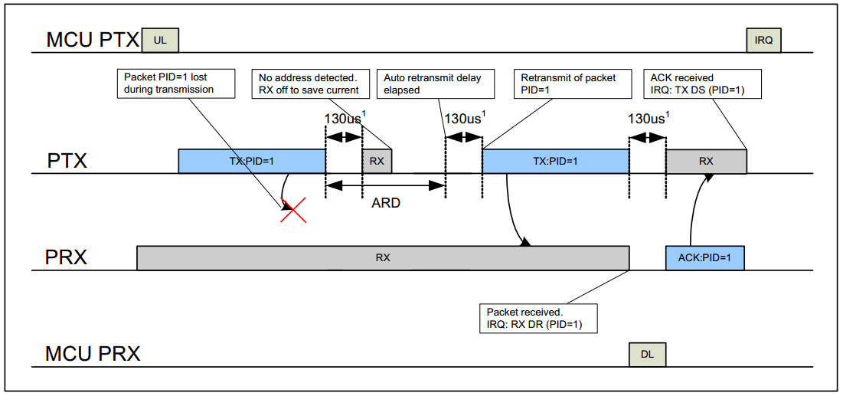
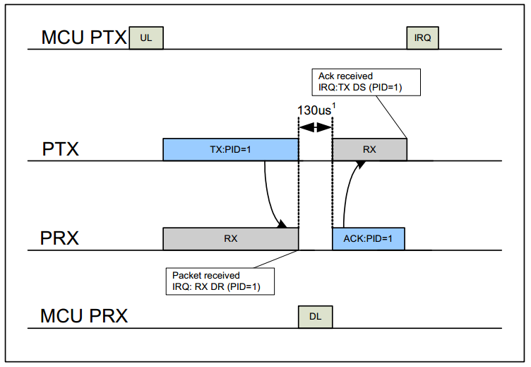
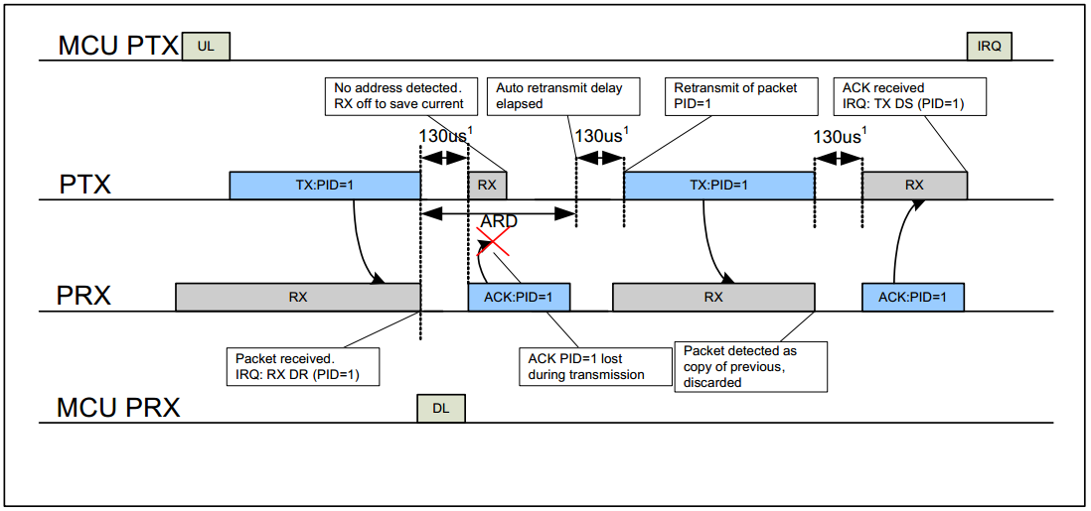
自动应答和自动重传

Slide 12
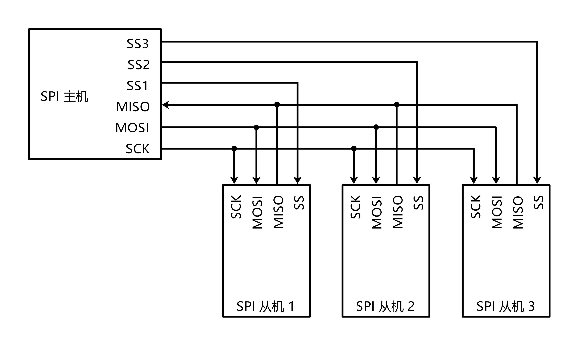
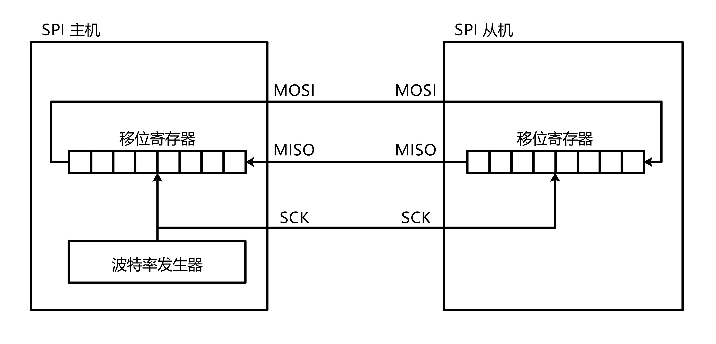
SPI通信
SPI是一种通用的同步、全双工串行通信总线，支持一主多从
四根通信线：SS/CS选中从机，在SCK时钟的同步下，MOSI传输主机至从机的数据流，MISO传输从机至主机的数据流，一次传输会发送同时接收一个字节

Slide 13
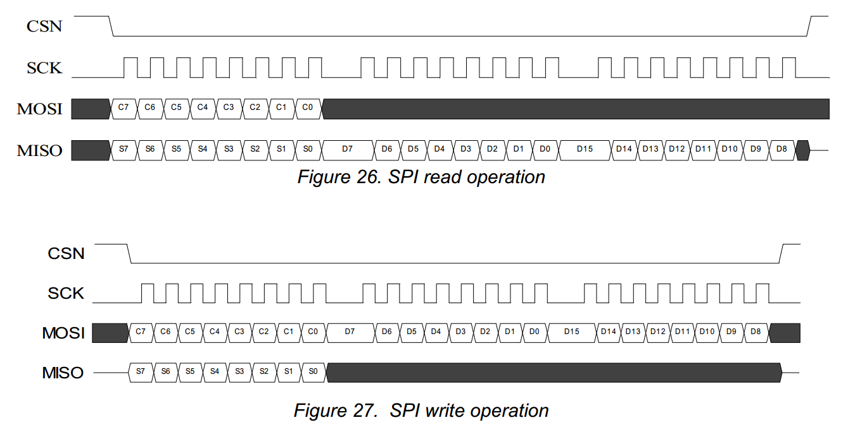
SPI通信过程
CSN下降沿通信开始，第一个发送的字节表示指令，根据指令的不同，后续可以跟写操作、读操作或者不执行操作，最后CSN上升沿通信结束

Slide 14
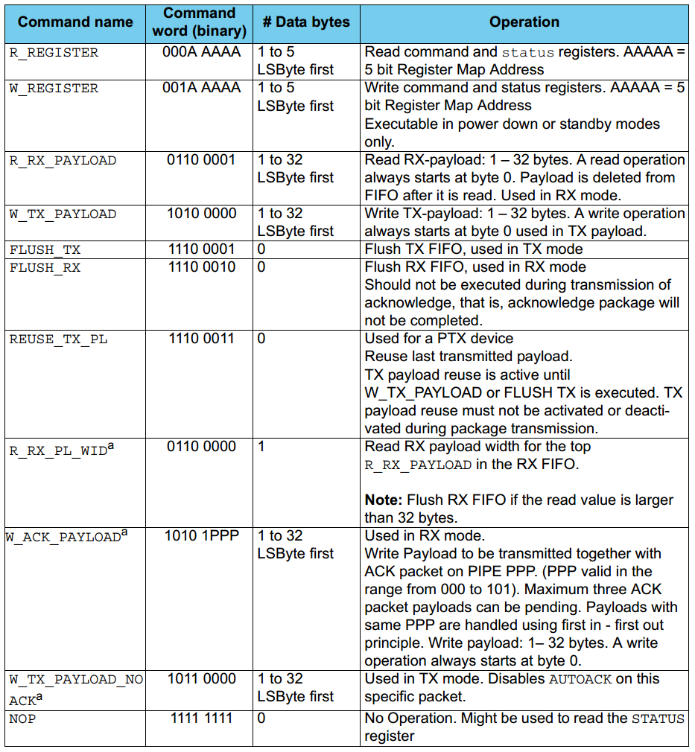
NRF24L01指令

Slide 15
NRF24L01寄存器
地址 | 名称 | 释义 | 地址 | 名称 | 释义
00 | CONFIG | 配置寄存器 | 0D | RX_ADDR_P3 | 接收通道3地址
01 | EN_AA | 使能自动应答 | 0E | RX_ADDR_P4 | 接收通道4地址
02 | EN_RXADDR | 使能接收通道 | 0F | RX_ADDR_P5 | 接收通道5地址
03 | SETUP_AW | 设置地址宽度 | 10 | TX_ADDR | 发送地址
04 | SETUP_RETR | 设置自动重传 | 11 | RX_PW_P0 | 接收通道0宽度
05 | RF_CH | 射频通道 | 12 | RX_PW_P1 | 接收通道1宽度
06 | RF_SETUP | 射频相关参数设置 | 13 | RX_PW_P2 | 接收通道2宽度
07 | STATUS | 状态寄存器 | 14 | RX_PW_P3 | 接收通道3宽度
08 | OBSERVE_TX | 发送观察寄存器 | 15 | RX_PW_P4 | 接收通道4宽度
09 | RPD | 接收功率检测 | 16 | RX_PW_P5 | 接收通道5宽度
0A | RX_ADDR_P0 | 接收通道0地址 | 17 | FIFO_STATUS | FIFO状态
0B | RX_ADDR_P1 | 接收通道1地址 | 1C | DYNPD | 使能动态包长
0C | RX_ADDR_P2 | 接收通道2地址 | 1D | FEATURE | 使能高级特征

Slide 16
操作示例
写寄存器，给SETUP_RETR寄存器写入0x55
CSN=0
发：0x20 | 0x04
收：STATUS值
发：0x55
收：0xXX
CSN=1
读寄存器，读出RF_CH寄存器的值
CSN=0
发：0x00 | 0x05
收：STATUS值
发：0xFF
收：RF_CH值
CSN=1

Slide 17
操作示例
写寄存器，给TX_ADDR寄存器写入0x11, 0x22, 0x33, 0x44, 0x55
CSN=0
发：0x20 | 0x10
收：STATUS值
发：0x11
收：0xXX
发：0x22
收：0xXX
发：0x33
收：0xXX
发：0x44
收：0xXX
发：0x55
收：0xXX
CSN=1
读寄存器，读出TX_ADDR寄存器的值，读5字节
CSN=0
发：0x00 | 0x10
收：STATUS值
发：0xFF
收：TX_ADDR[0]值
发：0xFF
收：TX_ADDR[1]值
发：0xFF
收：TX_ADDR[2]值
发：0xFF
收：TX_ADDR[3]值
发：0xFF
收：TX_ADDR[4]值
CSN=1

Slide 18
操作示例
写发送有效载荷，给TX_PAYLOAD写入0x01, 0x02, 0x03, 0x04
CSN=0
发：0xA0
收：STATUS值
发：0x01
收：0xXX
发：0x02
收：0xXX
发：0x03
收：0xXX
发：0x04
收：0xXX
CSN=1
读接收有效载荷，读出RX_PAYLOAD的值，读4字节
CSN=0
发：0x61
收：STATUS值
发：0xFF
收：RX_PAYLOAD[0]值
发：0xFF
收：RX_PAYLOAD[1]值
发：0xFF
收：RX_PAYLOAD[2]值
发：0xFF
收：RX_PAYLOAD[3]值
CSN=1

Slide 19
操作示例
清空发送FIFO
CSN=0
发：0xE1
收：STATUS值
CSN=1
快速读状态寄存器
CSN=0
发：0xFF
收：STATUS值
CSN=1

Slide 20
标题
正文

